Slide 1
OpenStreetMap 版
◈ GPS TRACKER
操作マニュアル
GPS 軌跡ビューア ＆ 配布エリア管理ツール
GPSトラッカーはオープンソースを利用した「完全無料」のGPSチェックツールです。
JPMDエリアプラスの配布管理にご活用ください。
＜主な機能＞
📂 GPX ファイルの一括読み込みと軌跡表示
🎨 移動速度による透過度の自動調整
🗺 境界データの重ね合わせ
📊 住所コード CSV による町丁目ハイライト
📍 クリック・ホバーによる地点情報の即時表示
2026.6.18
Version2.0

Slide 2
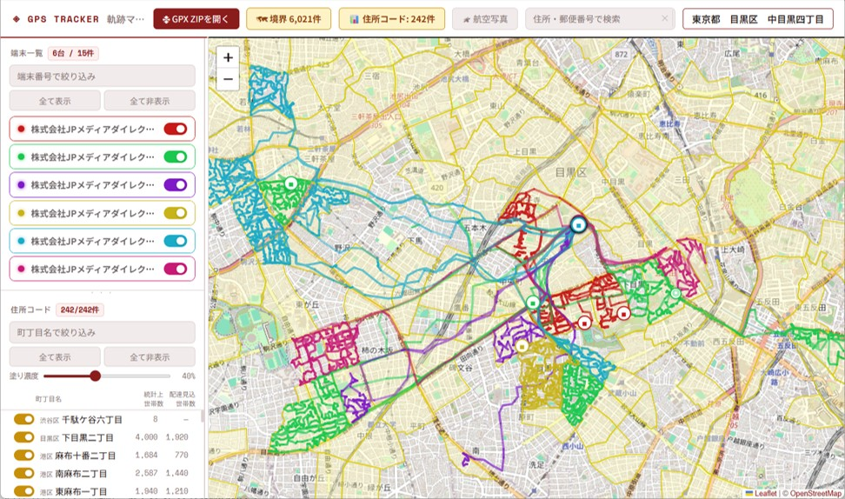
01
画面構成の説明
画面エリア
①
ヘッダー
ファイル読み込みボタン（GPX・境界・住所コード）
画面切り替え（航空写真）
住所検索（住所検索窓・住所表示欄）
②
サイドバー（左パネル）
端末一覧・表示切替
境界設定・住所コードリスト
絞り込み検索・一括表示/非表示
③
地図エリア
GPS 軌跡・マーカーの描画
クリックで住所取得
ホバーで端末情報ツールチップ

Slide 3
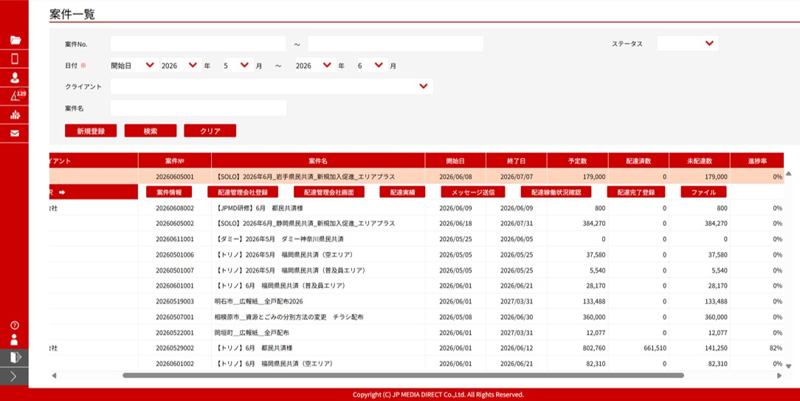
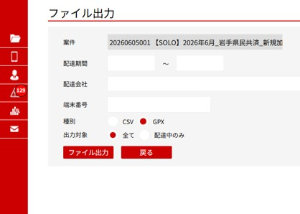
02
GPXデータの出力
手順
GPXデータ出力方法
GPS管理システムの案件一覧で案件を検索し、
ファイル → GPX → ファイル出力 と押してGPXデータ（.zipファイル）を出力

Slide 4
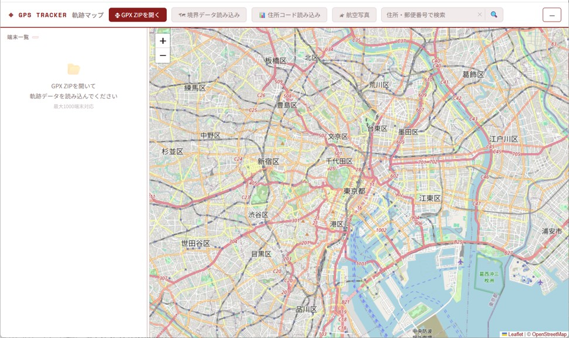
03
GPXデータの読み込み
手順
1
ヘッダーの 「📂 GPX フォルダを開く」 ボタンをクリック
2
GPXの.zipファイルを選択する
3
進捗バーが表示され、完了するとサイドバーに端末一覧が現れる
4
軌跡は移動速度が速いほど透過度を高く表示
0〜3.75 km/h |0.90（最濃）| ← 徒歩移動
3.75〜7.5 |0.79|
7.5〜11.25 |0.68|
11.25〜15.0 |0.57|
15.0〜18.75 |0.46|
18.75〜22.5 |0.35|
22.5〜26.25 |0.24|
26.25〜30+ |0.12（最薄）| ← 車移動

Slide 5
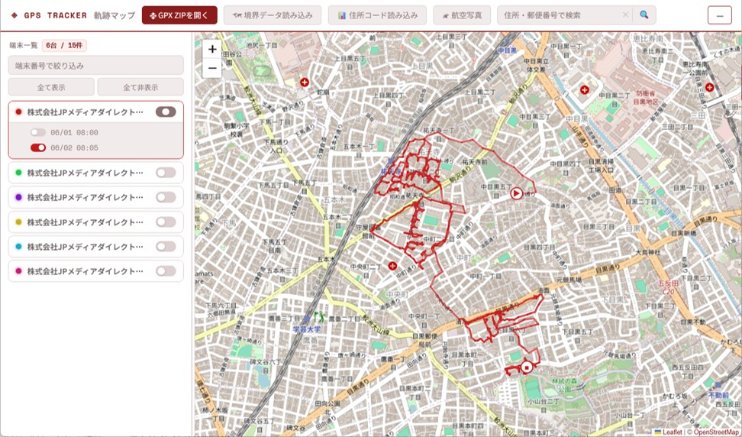
04
端末の表示 / 非表示・絞り込み
サイドバー操作
トグルでグループ単位（モデル名）の表示 / 非表示を切替
モデル名をクリックすると▾ で展開し、日付ごとのファイルを個別表示可能
テキストボックスで端末番号絞り込み検索
「全て表示」「全て非表示」で一括操作
トグルの状態
全ファイルを表示中
一部のファイルのみ表示中
全ファイルを非表示
展開リストでは各ファイルの開始日時を表示

Slide 6
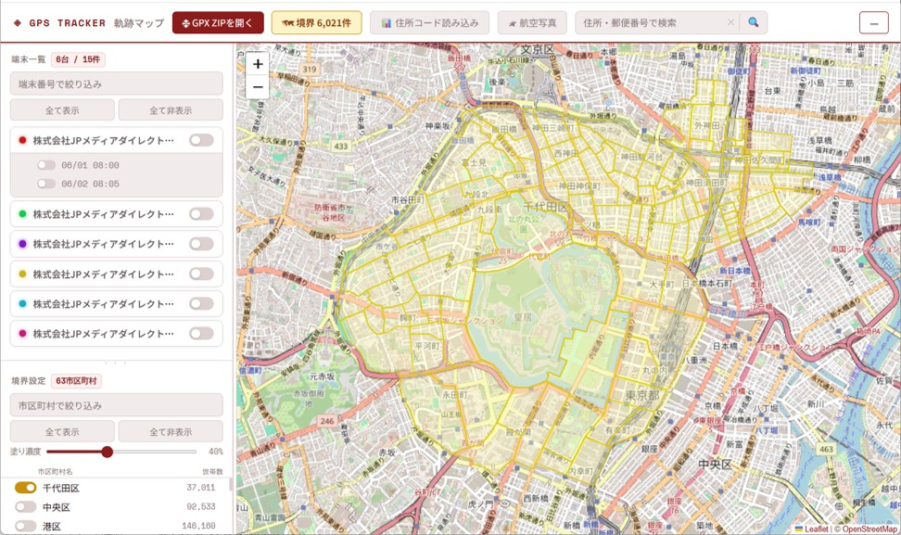
05
境界データの読み込み
手順
1
「境界データ読み込み」ボタンをクリック
2
都道府県境界.zipデータ（A002005212020D
DSWC01_北海道-JGD2011.zipなど）を選択
3
市区町村ごとのポリゴンが地図に重なって表示され、左パネルに一覧が現れる
※境界データは複数続けて読み込み可能（読み込みが多いと表示が重くなるので注意）
サイドバーのコントロール
トグルで市区町村ごとに表示 / 非表示
テキストで市区町村名を絞り込み
塗り濃度スライダー（0〜100%）
世帯数を自動集計・表示

Slide 7
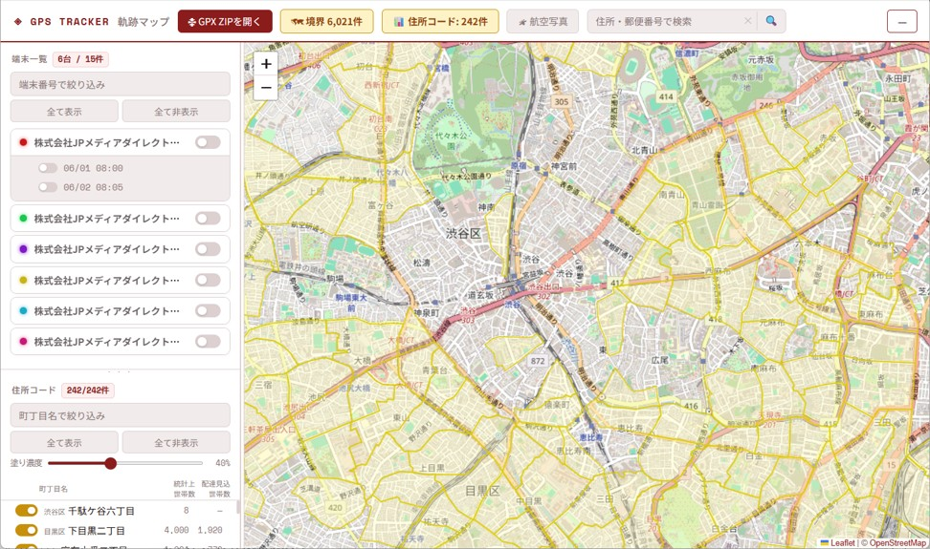
06
住所コードの読み込み
住所コードCSVファイル（JPMDから提供）を読み込み、
配布エリアの境界だけを表示
CSV フォーマット（文字コード: Shift-JIS）
列 | 内容 | 備考
1 | 連番 | ヘッダー行あり
2 | 住所コード | 必須 (KEY_CODE)
3 | 都道府県名
4 | 市区町村名
5 | 町丁目名
6 | 統計上世帯数 | 数値（整数）
7 | 配達見込み世帯数 | 数値（整数）
手順
1
先に境界データを読み込む（地図表示に必要）
2
「📊 住所コード読み込み」で CSV ファイルを選択
3
KEY_CODE が一致した町丁目のみ地図に強調表示される

Slide 8
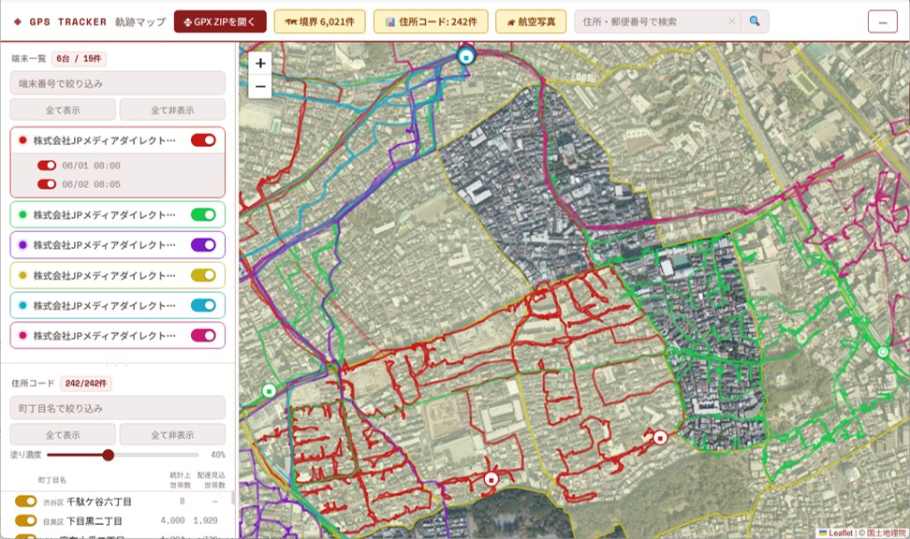
07
航空写真切り替え
手順
1
「航空写真」ボタンをクリック
2
航空写真画面と地図画面との切り替えが可能

Slide 9
08
地図操作（クリック・ホバー・マーカー）
📍
🖱
クリック → 住所取得
ホバー → 端末情報ツールチップ
地図上をクリックすると、ヘッダー右端に都道府県・市区町村・町丁目を表示。表示欄をクリックするとテキストをコピー。
軌跡の近くにマウスを置くと
端末名・記録日時をポップアップ表示。
ダブルクリック → グーグルマップを表示
地図上をダブルクリックすると、別タブで同じ位置のグーグルマップを表示。ストリートビューを見る場合等に使用。
⚠ ズームレベル 13 以上で有効
▶ ■
◎
開始 / 終了マーカー
滞在マーカー
▶（開始）: GPX の最初の記録地点
■（終了）: GPX の最後の記録地点
端末カラーで色分けされます。
30 分以上かつ半径 30m 以内に留まった地点を
自動検出し ◎ マークを配置。
ホバーで滞在開始〜終了時刻を表示。

Slide 10
09
よくある質問 / トラブルシューティング
Q
GPX ファイルが読み込まれない、または端末が表示されない
A
ファイルの拡張子が .zip（小文字）であるか確認してください。
ファイルがGPS管理システムからダウンロードされたものかどうか確認してください。
Q
境界データを読み込んでも地図に何も表示されない
e-Stat 境界データダウンロードページ：
https://www.e-stat.go.jp/gis/statmap-search?page=1&type=2&aggregateUnitForBoundary=A&toukeiCode=00200521&toukeiYear=2020&serveyId=A002005212020&coordsys=1&format=shape&datum=2011
A
ファイルの拡張子が .zip（小文字）であるか確認してください。
ファイルが壊れている場合は e-Stat からダウンロードしてください。
Q
CSV を読み込んでも町丁目ポリゴンが表示されない（灰色のまま）
A
先に都道府県境界.zipデータを読み込んでください。その後 CSV を読み込むと、住所コードが一致した町丁目のみ色付きで表示されます。
Q
ホバーしても端末名が表示されない
A
ズームレベルを 13 以上に拡大してください。ズームが低い場合は精度確保のため無効化しています。

Slide 11
10
更新情報
日付 | バージョン | 更新内容
2026.6.18 | V2.0 | ・政令指定都市の「区」が表示されていなかったバグを修正 ・都道府県境界.zipデータを複数読み込めるように仕様変更

